Slide 1
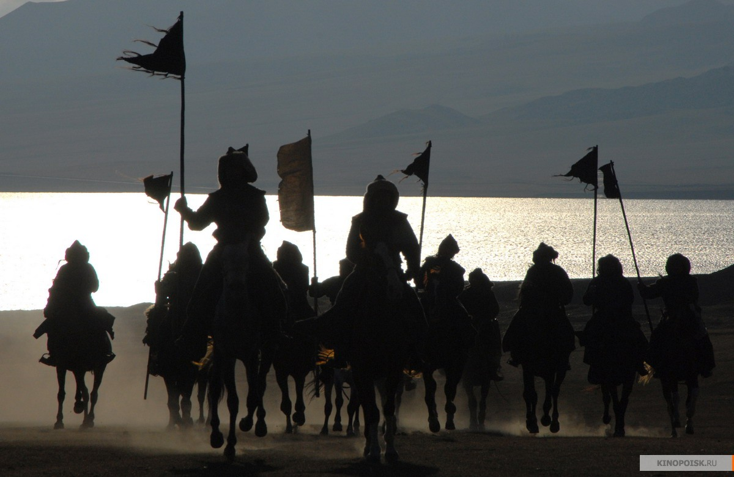
Монголи

Slide 2
Спосіб життя кочівників робив монголів особливо пристосованими до військової служби. Вони з раннього дитинства вчилися їздити верхи та стріляти з лука. У них не було домівок та міст, вони завжди були у русі. Із усіх занять монголи цінували лише полювання та війну

Slide 3
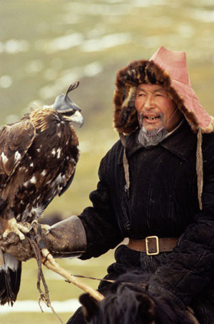
Монголи були середнього зросту з тонкою талією. Їх зачіска була на зразок підкови. У монголів було прийнято, що полонені повинні воювати у їх війську, тому вони одягалися за монгольским прикладом, робили такі ж зачіски. Ворогам здавалося, що монгольське військо зростає з кожним днем!

Slide 4
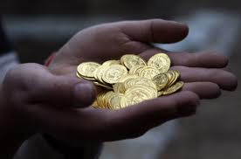
Монгольська армію була самою незвичайною ще й тому, що платили за службу не солдатам, а навпаки, воїни повинні були повинні щорічно виплачувати данину своєму начальнику.

Slide 5
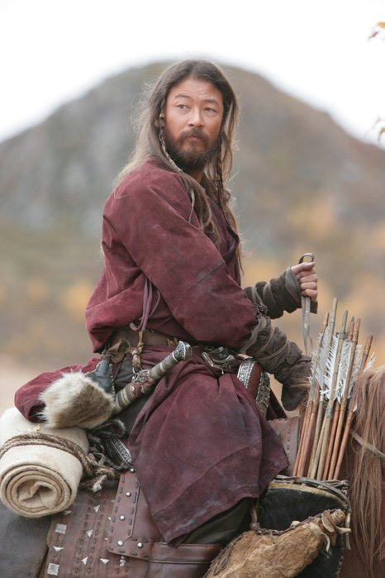
Монгольська армія цілковито складалася з кінноти. Монголи йшли в бій у чому проводили все життя, тобто в простій одежі, лиш деякі забезпечені воїни мали обладунки, саме ці воїни складали еліту війська і були головною ударною силою. Не залежно від статусу воїна кожен мав: лук та 18 – 25 стріл, ніж, шило з нитками, декілька мотузок довжиною по 10 метрів для зв'язування полонених, та шкіряний мішечок для води і звичайно запас харчів – зазвичай це були сухарі.

Slide 6
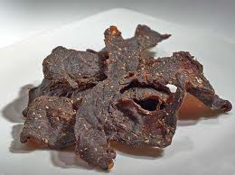
Майже кожен воїн мав кілька коней, при довгому поході воїни постійно змінювали коней, щоб дати відпочити іншому, через це монгольська армія була наймобільнішою – за день монголи покривали відстань у 90 – 110 км!
Також якщо один з коней гинув, то монголи зазвичай вирізали найкращі шматки м'яса, та клали його під сідло, де воно обвітрювалося, таким чином монголи отримували в'ялене м’ясо.

Slide 7
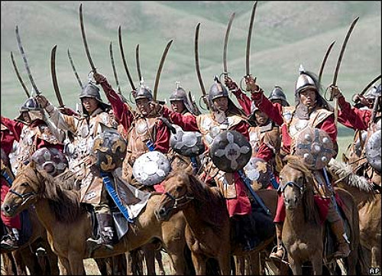
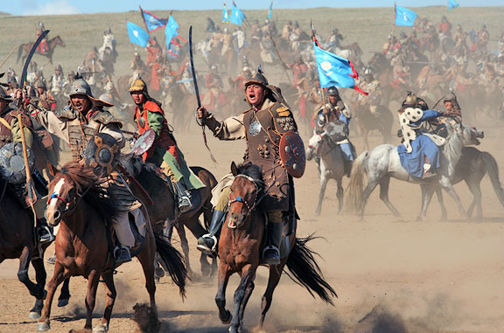
Монгольська тактика бою складалася в тому, щоб засипати ворога стрілами, які монголи влучно пускали і сидячи верхи і навіть у русі! А вже після обстрілу у дезорієнтований стрій ворога вдарити важкою кіннотою. Монголи атакували с диким виттям, що наводило жах на ворогів.

Slide 8
Монгольські завоювання
На початку XIII ст., завоювавши частину Сибіру, монголи розпочали в 1215 р. підкорення Китаю. Їм вдалося захопити всю його північну частину. З Китаю монголи вивезли новітню для того часу військову техніку та фахівців. Крім того, з числа китайців вони отримали кадри грамотних і досвідчених чиновників. У 1219 р. війська Чингісхана вторглися в Середню Азію. Слідом за Середньою Азією був захоплений Північний Іран, після чого війська Чингісхана здійснили грабіжницький похід в Закавказзі. З півдня вони прийшли в половецькі степи і розгромили половців.

Slide 9
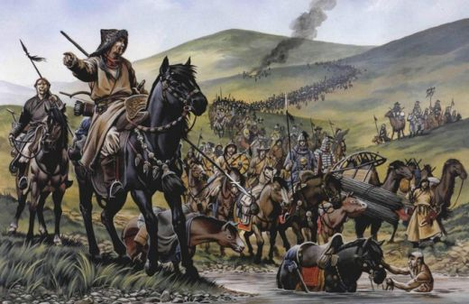
У 1227 р. помер Чингісхан. Великим ханом був обраний Угедей, його третій син. У 1235 р. було вирішено розпочати завоювання західних земель.
Цей намір представяв страшну загрозу для руських земель. На чолі нового походу став племінник Угедея - Бату (Батий).

Slide 10
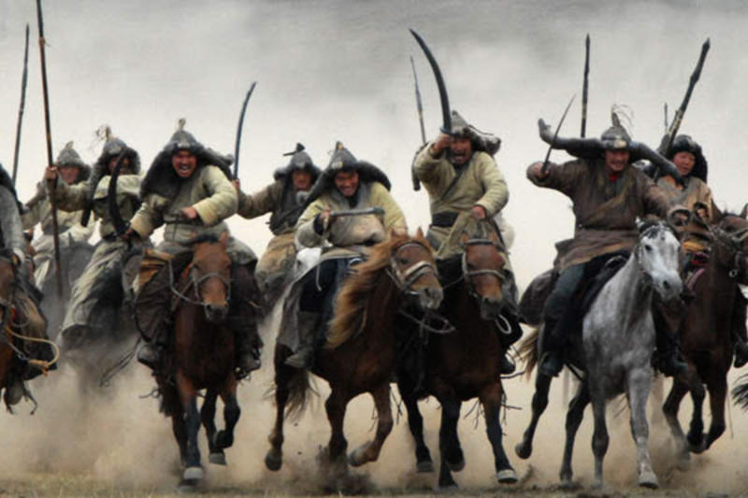
Монголо-татарська навала на русь

Slide 11
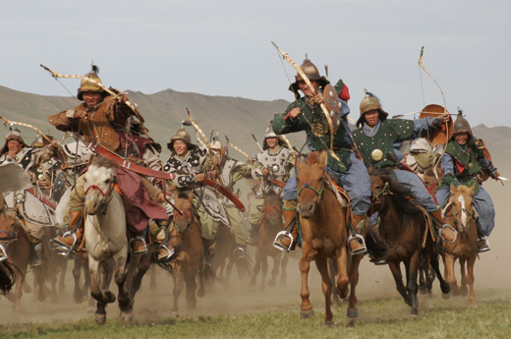
Перший великий контакт між монголами і русичами відбувся на території сучасної Донецької області - Битва на Калці (31 травня 1223). Битва закінчилася перемогою монголів, які вщент розгромили русько-половецькі загони. У битві загинуло багато князів і родовитих бояр південної і центральної Русі.

Slide 12
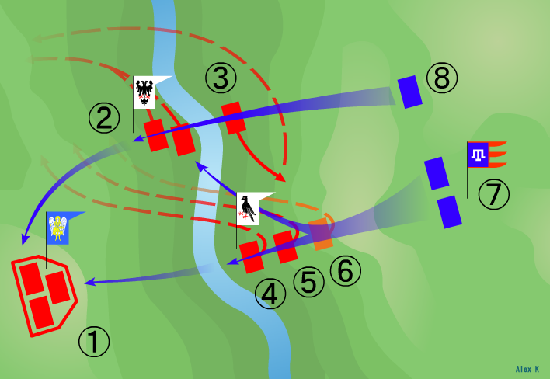
Битва на річці калка
1) Кияни Мстислава Романовича; 2) Чернігівці Мстислава Святославича; 3) Курчани Олега Святославича; 4) Галичани Мстислава Удатного; 5) Волинці Данила Романовича; 6) Половці Яруна; 7) Монголи Субедея і Джебе; 8) Бродники Плоскині

Slide 13
Русь зазнала Монголо-татарської навали в 1237—1241 роках. Протягом зими 1237—1238 років військо Монгольської імперії завоювало Рязанське та Владимиро-Суздальське князівства та всі Північно-Східні землі Київської Русі. У 1239 році монголи оволоділи Переяславом Руським і Черніговом, а в грудні 1240 року штурмом здобули Київ і майже повністю зруйнували його Горішнє місто. Протягом наступного 1241 року були завойовані Галицька та Волинська землі.

Slide 14
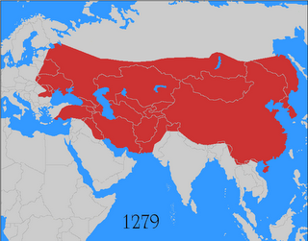
Розквіт Монгольської імперії. У межах імперії знаходилися такі сучасні країни:
Китай
Казахстан
Киргизстан
Узбекистан
Пакистан
Афганістан
Туркменістан
Іран та інші азіатські країни.
Також значна частина Туреччини та Росії, уся Україна, більша частина Польщі і т.д.

Slide 15
1260—1269 роки вважаються періодом розпаду Монгольської імперії.
Монгольська імперія
Золота орда
Чагатайський улус
Імперія Юань
Держава Ільханів

Slide 16
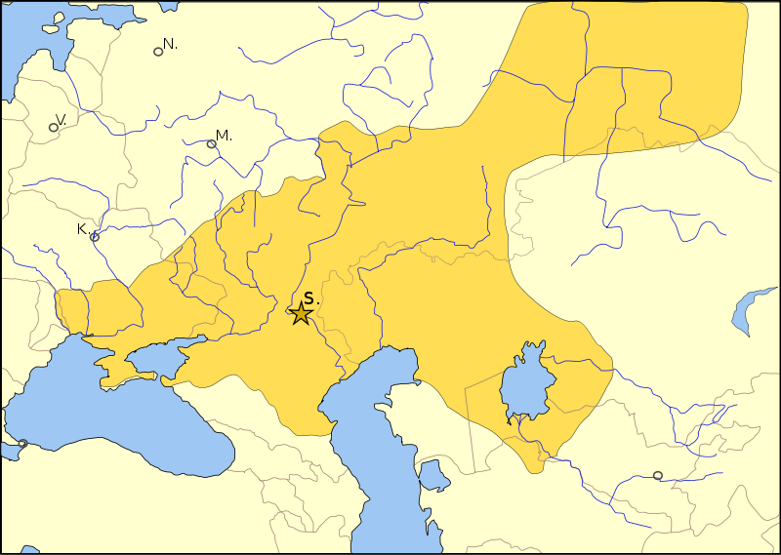
Золота орда
Золота Орда - складова частина Монгольської імперії, заснованої Чингізханом, яку отримав у спадок його онук Батий.
Початком розпаду Золотої орди стала Куликовська битва, яка відбулася 8 вересня 1380.

Slide 17
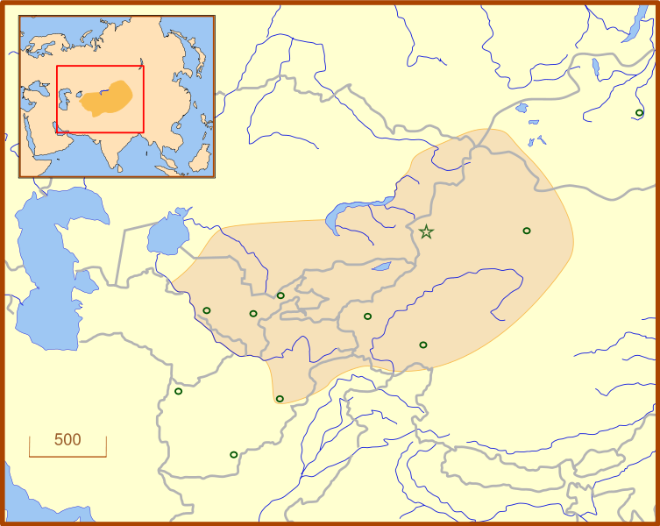
Чагатайський улус
Чагатайський улус - загальна назва азіатських областей, що склали по розділу 1224 року спадкову частку сина Чингісхана — Чаґатая і його будинки. Включав Мавераннахр, Семиріччя і Кашгар.
Період феодальної роздробленості і міжусобні війни в Середній Азії привели до падіння Чагатайська улусу до початку XVI століття.

Slide 18
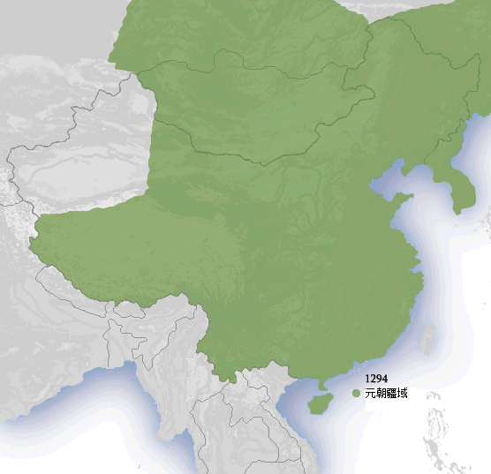
Імперія Юань
Династія Юань - імператорська династія в Монголії і Китаї 13 — 14 століття монгольського походження. Постала після проголошення хана Хубілая Імператором у 1271 році
У 1368 році в результаті повстання червоних пов'язок на території Китаю імперія впала.

Slide 19
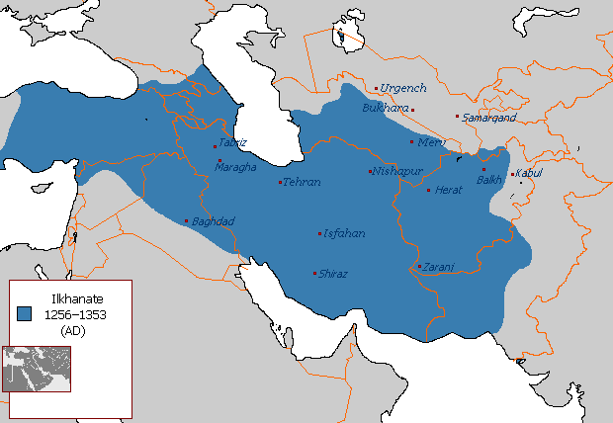
Держава Ільханів
Ільхани (Хулагуїди) — монгольська династія що правила на Близькому та Середньому Сході з середині XIII — до середині XIV століть.
Заснована в 1256 році при пануванні монголів держава ільханів протрималася до 1353 року.

Slide 20
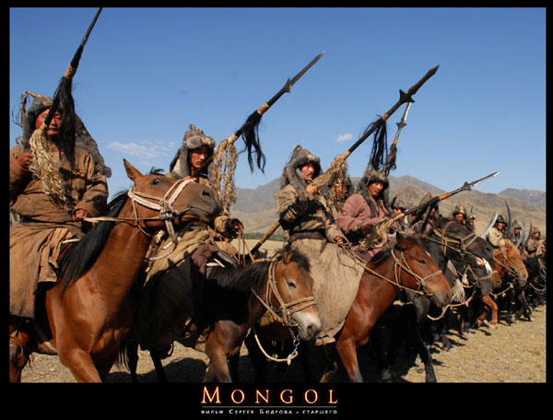
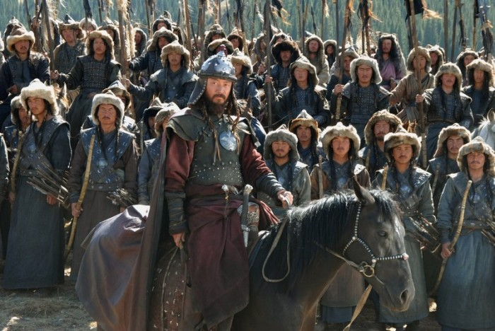
Монголи – за декілька століть перетворилися з кочового народу на панівну середньовічну державу. На 1405 рік її площа становила 33 мільйони км2 — четверту частину суші планети Земля. Але через феодальні міжусобиці та повстання підкорених народів імперія швидко розпалася...
Монгольська армія – буда найпотужнішою армією свого часу.

